Slide 1
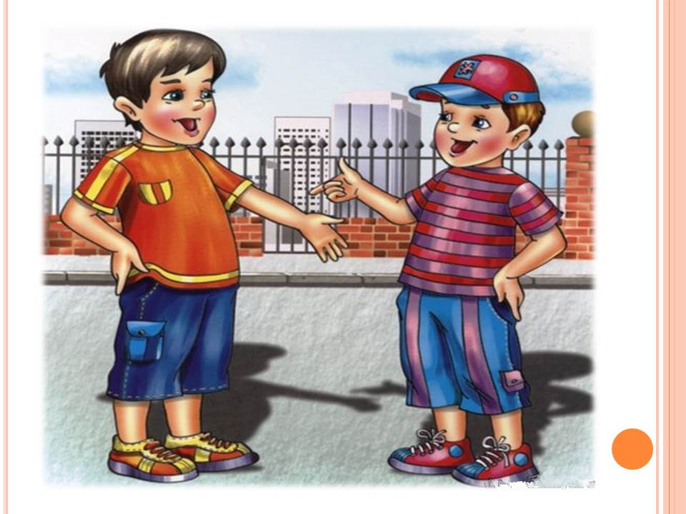
Ребята, давайте будем вежливыми!
Подготовил:
Воспитатель
Хуснутдинова Е.Ю.

Slide 4
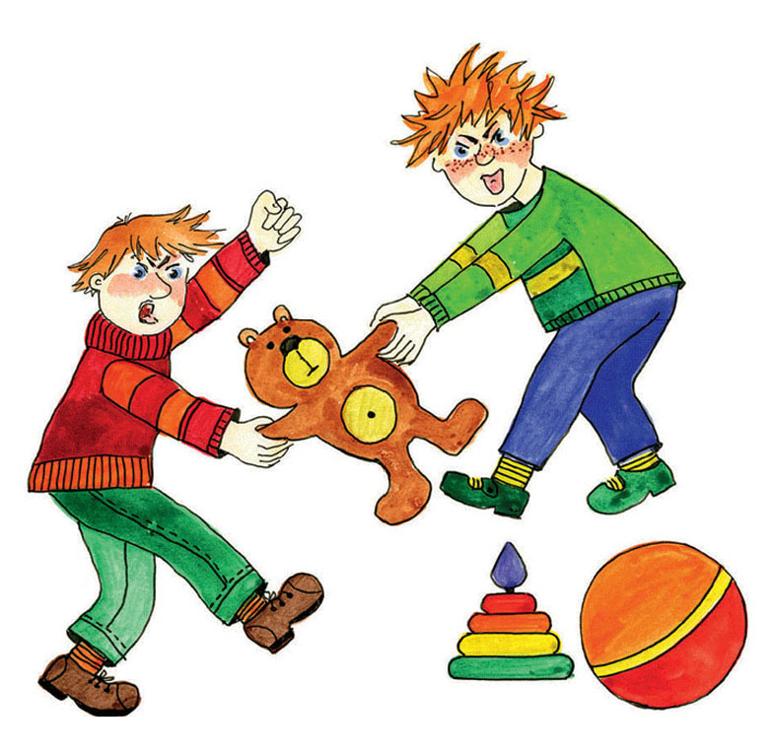

Slide 5
